Slide 1



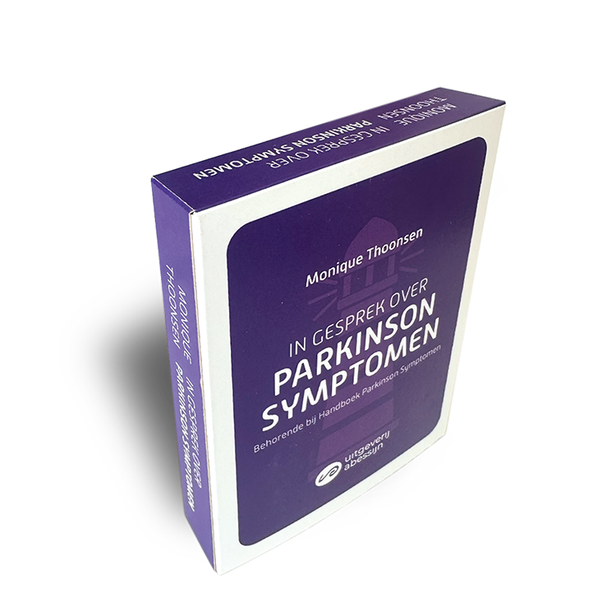
Parkinson
Kennis geeft keuze
Monique Thoonsen
Fysiotherapeut (np) – Pedagoog – Auteur
Expert zintuiglijke prikkelverwerking
Ervaringsdeskundige Parkinson

Slide 2
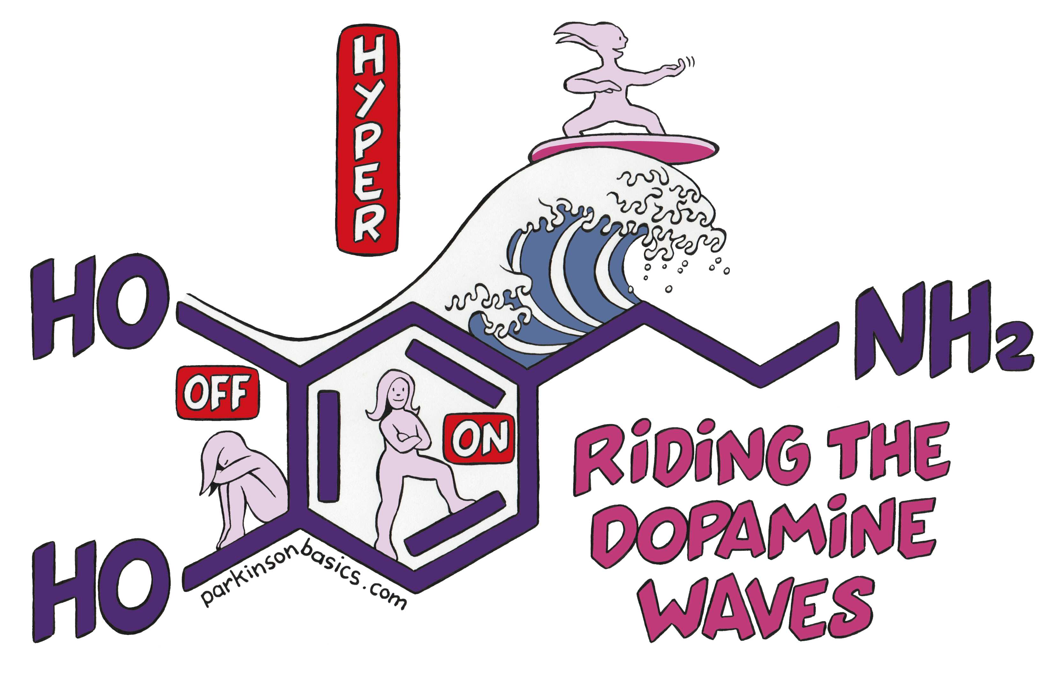
Illustratie: Ruud Bijman (download op parkinsonbasics.com mogelijk)

Slide 3

Denken
Emotie en stemming

Slide 4
Denken
‘Stijfheid’ in denken
Langzamere informatieverwerking
Moeite met langer focussen
Planning maken en volgen is lastig
Werkgeheugen laat het soms afweten

Slide 5
Gevolgen
Lastiger:
Problemen oplossen
Instructies volgen
Concentreren
Multitasking
Herinneren
Omschakelen
Gesprek volgen/ erin mengen
Besluiten nemen

Slide 6
Mijn moeder vindt het heel fijn als we met alle drie de kinderen tegelijk op bezoek komen. Ze vindt het fijn om ons samen te zien en we houden er dan rekening mee dat we rustig praten. Natuurlijk vindt ze het ook fijn als ‘de aanhang’ meekomt, maar dat maakt de groep wel groot en snel druk. Robert - zoon en mantelzorger

Slide 7
Denken √
Maak dit zichtbaar voor betrokkenen, zodat iedereen zich dit realiseert en het enigszins begrijpt (levert anders veel onderlinge frustratie op)
Geef ons de tijd, vaker pauze
Eén op één afspreken
Eén instructie/onderwerp tegelijk
Eén taak tegelijk
Visualiseren van stappen
Ergotherapeut

Slide 8

Denken √
Dinsdag 21 Oktober Edwin Barentsen
‘Het gesprek: Ommetjes door het Parkinsonbrein’

Slide 9

Emoties en stemmingsstoornissen
Gevoelens over dat we een vervelende ziekte hebben
Door hersenschade
  Persoonlijkheidsverandering mogelijkheid
  Karaktertrekken kunnen versterkt worden
Bijwerkingen van medicatie
Prodromaal (voordat we gediagnosticeerd worden): omgeving begrijpt het niet (vaak wordt er gedacht aan burn-out, vooral bij vrouwen)

Slide 10
Gevolgen
Minder flexibel (dopamine nodig voor stressregulatie)
‘Stijfheid’ van emoties
  Minder emoties
  Geen vreugde ervaren ( ‘anhedonia’)
  Juist emotioneler
In onszelf gekeerd
Minder inlevingsvermogen
Stemmingswisselingen

Slide 11
Gevolgen
Snel gespannen, nerveus, onrustig
Snel geïrriteerd
Geagiteerd, of zelfs agressief (vaak door angst)
Angst- of paniekaanval
Geen initiatief nemen, niet tot actie komen
Geen besluiten kunnen nemen
Bij haast en druk meer last van symptomen
Door haast of druk een soort van ‘instorten’

Slide 12
Twee jaar voordat ik diagnose kreeg, liepen wij enthousiast de ‘große Mythen’ in Zwitserland op. Een rotsig, lang, steil en soms erg smal pad, dat leidt naar een prachtig uitzicht op de top. Maar toen de paden smaller en steiler werden en de afgrond ernaast dieper, ging het mis in mijn hoofd. Ik was doodsbang en was verbaasd over hóe bang ik was. Álles in mij wilde daar niet zijn. Ik ben teruggegaan, op nog geen kwart van de afstand. Nu denk ik dat mijn lichaam mij toen al vertelde: ‘jouw evenwicht is niet meer wat het geweest is, laten we dit vooral niet doen’. Prachtig hoe het lichaam werkt. Monique - persoon met Parkinson

Slide 13
Emoties en stemmingsstoornissen √
Nagaan of het een bijwerking is
Begeleiding P-verpleegkundige of psycholoog
Begeleiding systeemtherapeut
Bezoek afstemmen op ‘on-momenten’
Niet haasten

Slide 14
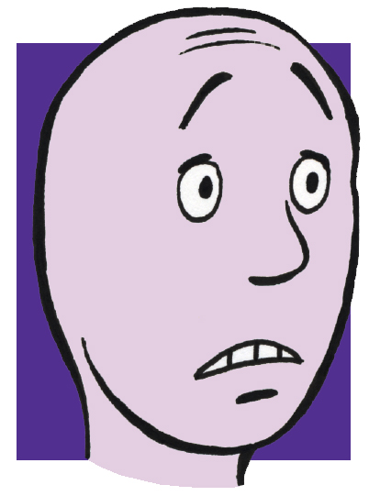
Angst en paniek
Hersenschade
Zorgen om Parkinsonsymptomen
Uitwerken medicatie: ‘wearing off-anxiety’
Angst om te vallen

Slide 15
Angst en paniek √
Dosis aanpassen? (hoeveelheid/tijden/soort)
Fysio: val-angst oefenen balans
Ergo: val angst aanpassingen veiligheid
Druk en haast wegnemen
Drukte en lawaai zijn triggers? Anticiperen (rustige plek vragen, tussendoor even rust zoeken, korter aanwezig)
Mindfulness/meditatie/yoga
Psycholoog

Slide 16
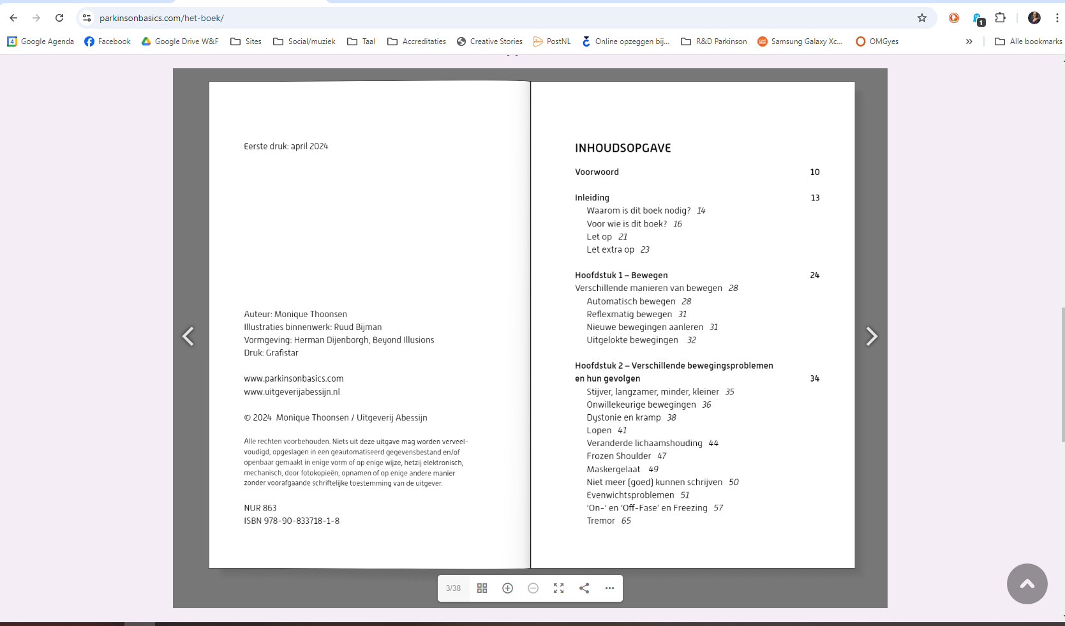
Handboeken
Wat is er aan de hand?
Wat kun je doen?
Wat kun je beter vermijden?
Inkijkexemplaren op ParkinsonBasics.com

Slide 17
Bedankt!
Monique Thoonsen
Monique@parkinsonbasics.com
parkinsonbasics.com
uitgeverijabessijn.nl

